Slide 1

Bmw 3 series
1992-2005

Slide 2

Съдържание
https://bmw-f79704.000webhostapp.com
Въведение
Конкуренти
Оптимизация
Източници

Slide 3
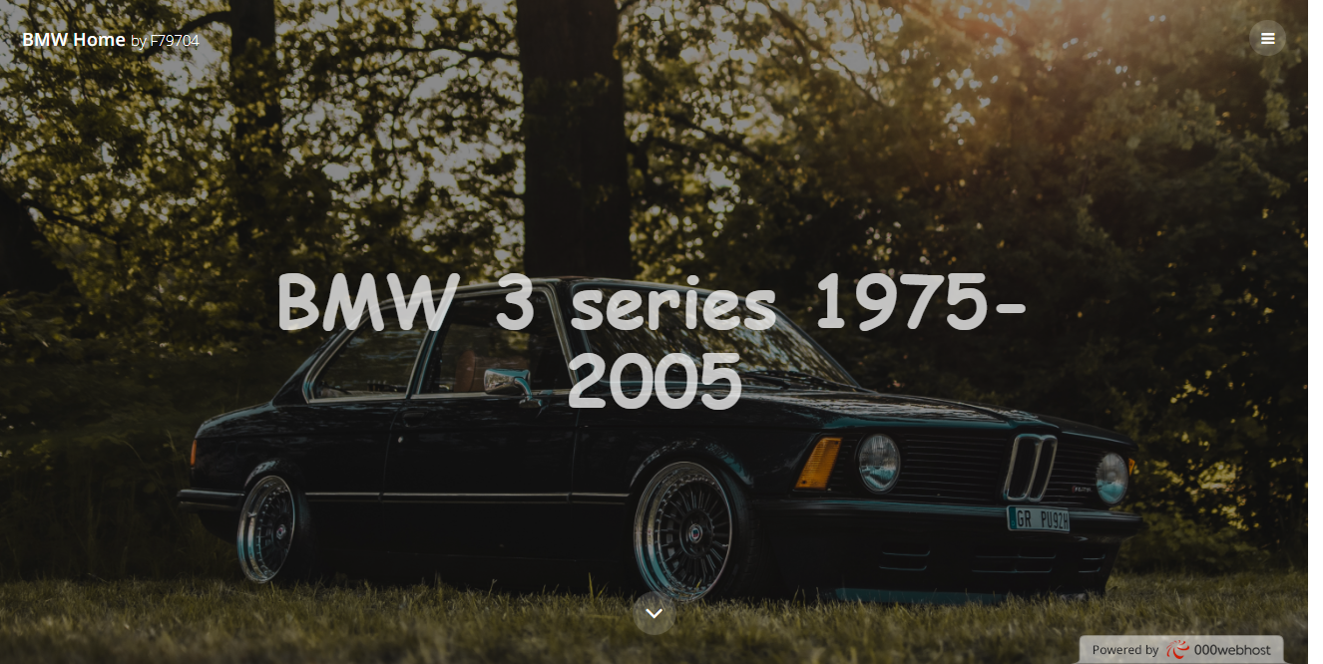

Slide 4
Въведение
Сайтът показва различните генерации на BMW от 1972 до 2005 година. Дадено е местоположение на официален сервиз за българия AutoBavaria.
Дадени са любопитни факти за всяка една от генерациите, също и в какви вариации на купето са произвеждани.

Slide 5
Въведение
Ако дадената информация достигне до достатъчно много хора, голяма част от тези, които още не знаят на коя марка да се доверят, ще имат възможността да намерят своят фаворит.
BMW не е просто марка. BMW е удоволствие на колела. Едно от основните предимства на едно БЕНЗИНОВО BMW 6-цилиндъра е, че веднъж на 300 000км се прави основен ремонт на двигател. Това е достатъчно, при нормална употреба на автомобила, всичко да остане в изправност до следващият основен ремонт. Относно ходовата част – според карането.

Slide 6
Конкуренти
https://www.bmw.bg/bg/index.html
https://bmw-autobavaria.bg
Това са два от основните конкуренти в областта. Според мен е добре, че съществуват още два такъв тип конкурента, тъй като всеки е задълбочен в различна насока.

Slide 7
Конкуренти
Посочените конкуренти са, повече насочени към настоящите и бъдещи модели.
Сайтът, който аз съм представил, се отнася за вечните 4 модела на BMW, които, завинаги ще си останат най-желани сред младите ентусиасти.

Slide 8
Оптимизация
https://bmw-f79704.000webhostapp.com е качен на https://www.000webhost.com, което реално е Cloud Service. Файловете на HTML страниците могат да бъдат намерени в папката public_html . Снимките в сайта са оптимизирани, до колкото, качеството им позволява, за да се подобри бързодействието на уебсайта.

Slide 9
Оптимизация
Валиден HTML
Minified CSS/JS
Регистрация в Google Analytics
Регистрация в Google Console Search
Google Maps API
Meta Tags
XML Sitemap
XML Imagemap

Slide 10
Източници
Всички снимки са взети от https://unsplash.com
Използвани са следните линкове:
SEOptimer https://www.seoptimer.com/bmw-f79704.000webhostapp.com#recommendation
Meta tags https://uk.godaddy.com/help/adding-meta-tags-to-your-website-6548

Slide 11
Източници
API key https://developers.google.com/maps/documentation/javascript/get-api-key
SEO video https://www.youtube.com/watch?v=DvwS7cV9GmQ
Privacy policy generator https://app.freeprivacypolicy.com/builder/start/free-privacy-policy

Slide 12
Източници
Terms and conditions https://www.termsandconditionsgenerator.com/download.php?lang=en&token=mqgSe78xb6THnvkfTJaMfQ9afPhSInds
Free robots.txt generator https://www.seoptimer.com/robots-txt-generator

